Slide 1
Пермская
государственная
фармацевтическая
академия
Бессмертный полк Пермской фармацевтической академии:
Преподаватели – участники
Великой Отечественной войны

Slide 2
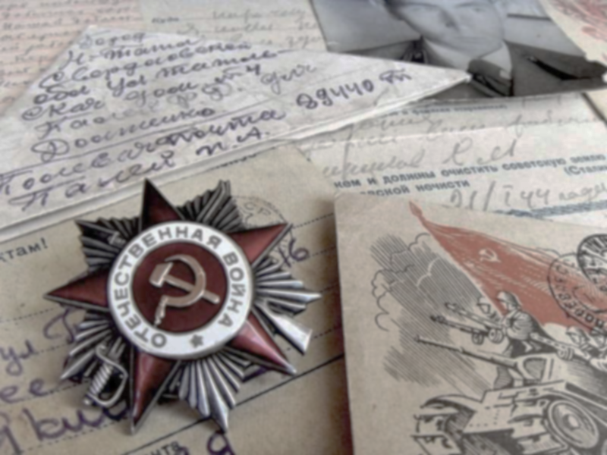
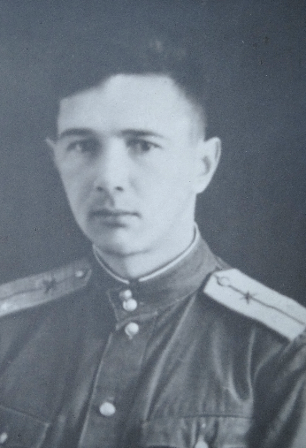
Пермская
государственная
фармацевтическая
академия
Шкляев
Владимир Сергеевич
Директор Молотовского фармацевтического института (1954-1963)
В 1939 году был призван на военную службу и направлен на Дальний Восток в Маньчжурию, где прошел путь от рядового до старшего лейтенанта, командира артиллерийской дивизии 105-го артиллерийского полка. Участник боев с Японией. Владимир Сергеевич награжден орденом Отечественной войны II степени, медалями «За победу над Японией»
Шкляев Владимир Сергеевич, 1940-е гг., Музей ПГФА
Бессмертный полк Пермской фармацевтической академии

Slide 3
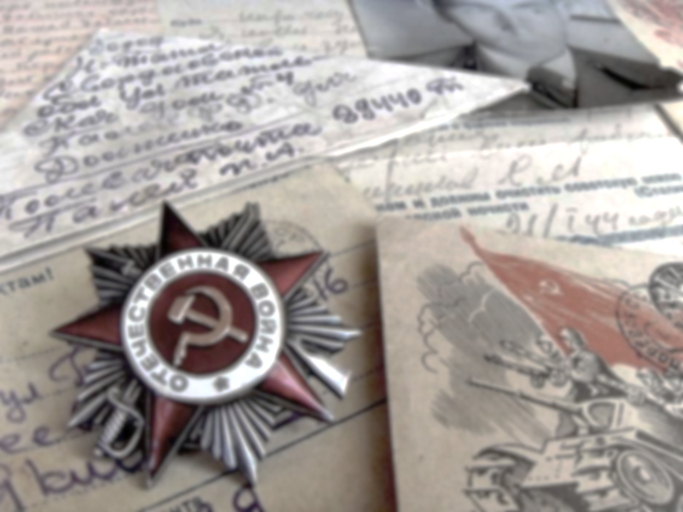
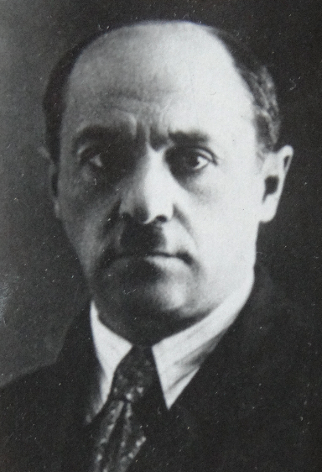
Пермская
государственная
фармацевтическая
академия
Фридман
Евсей Моисеевич
Декан фармацевтического факультета медицинского института (1934-35г.); преподаватель латинского языка фармацевтического института (1946г.)
В августе 1941г. вновь был мобилизован Кагановическим РВК в ряды РККА и назначен начальником аптеки эвакогоспиталей № 2559 и № 2560, находящихся в г. Молотове. Проработал в этой должности до ноября 1945г.
Фридман Евсей Моисеевич, 1950-е гг., Музей ПГФА
Бессмертный полк Пермской фармацевтической академии

Slide 4
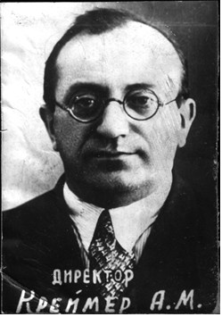
Пермская
государственная
фармацевтическая
академия
Креймер
Арон Матвеевич
Директор Пермского фармацевтического института (1937-1940)
В июле 1941г. был призван в ряды РККА Харьковским ГВК. С 1 августа 1941г. служил начальником аптеки эвакогоспиталя № 3332 полевого эвакопункта № 123-го Белорусского фронта в звании капитана медицинской службы. До конца 1943г. эвакогоспиталь № 3332 входил в состав Западного и Центрального фронта и дислоцировался в районе городов Ногинск, Волоколамск, Ржев. Больше года госпиталь базировался в г. Сычевка Смоленской области.
«Сконструировал перегонный куб для получения дистиллированной воды производительностью в десять раз больше, чем имел госпиталь до этого, при незначительном увеличении топлива, что значительно улучшило условия работы операционного-перевязочного блока. Значительно снизил расход перевязочного материала…»
Креймер Арон Матвеевич, 1930-е гг., Музей ПГФА
Бессмертный полк Пермской фармацевтической академии

Slide 5
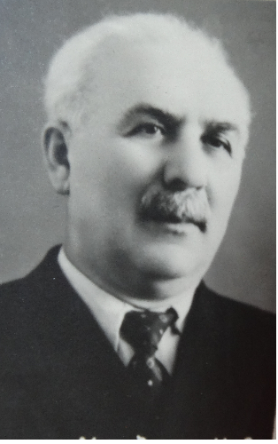
Пермская
государственная
фармацевтическая
академия
Миндлин Моисей Зильманович
Заведующий кафедрой фармакогнозии (1953-1959)
В апреле 1943г. был призван в ряды РККА и назначен начальником склада № 1907 2-го Украинского фронта, а позже аналитиком санитарно-эпидемической лаборатории № 263.
Будучи направлен на алкалоидный завод на территории Венгрии, Моисей Зильманович организовал в короткие сроки его пуск.
«Освоил метод производства и добился выработки 70 кг кодеина и 50 кг морфия, что полностью обеспечило фронт в этих медикаментах»
Миндлин Моисей Зильманович, 1950-е гг., Музей ПГФА
Бессмертный полк Пермской фармацевтической академии

Slide 6
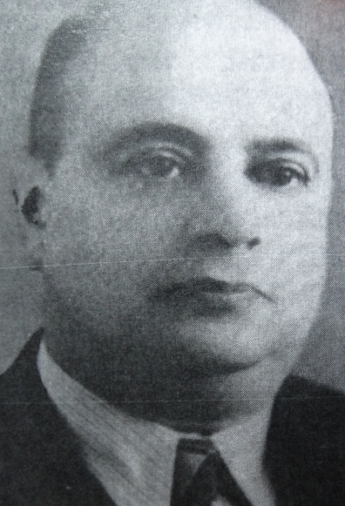
Пермская
государственная
фармацевтическая
академия
Гросман
Юлий Семенович
Заведующий курсом фармакологии
(1959-1965)
В декабре 1942г. призван Ташкентским ГВК в ряды РККА. Служил в должностях начальника лечебно-эвакуационного отдела и армейского токсиколога 69-й Армии. Работал в войсках и учреждениях по санитарно-химическому обеспечению Армии в боевых операциях.
«Выполняя боевое задание по эвакуации раненых из коллектора госпиталей района Рудно-Почекайка… он организовал весь гужтранспорт местного населения и в течение пяти дней эвакуировал на подводах 1200 человек раненых, чем обеспечил разгрузку пяти госпиталей и своевременную их передислокацию в район реки Висла».
Гросман Юлий Семенович Источник: Ученые Пермской государственной фармацевтической академии / под ред. Г.И. Олешко, К.Д. Потемкин. Пермь, 2007
Бессмертный полк Пермской фармацевтической академии

Slide 7
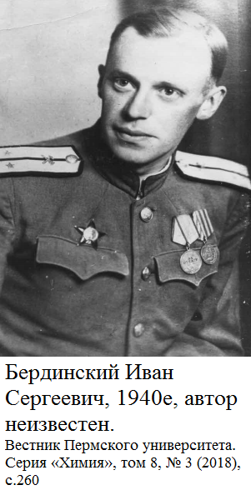
Пермская
государственная
фармацевтическая
академия
Бердинский
Иван Сергеевич
Доцент кафедры органической химии
В сентябре 1941г. призван в ряды Красной Армии Сталинским РВК г. Молотова. Служил начальником полевой химической лаборатории 20-й отдельной химической роты 162-й стрелковой Среднеазиатской Новгород-Северской Краснознаменной дивизии, в звании техник-лейтенант. В 1944г. руководил спецхимразведкой, в результате которой было захвачено несколько новых образцов химического вооружения, защиты, инструкций и наставлений по химической подготовке войск противника, что дало возможность установить характер ведения химической службы в войсках противника
Бердинский Иван Сергеевич, 1940-е гг.
Источник: Вестник Пермского университета. Серия «Химия». Том 8, №3 (2018), С.260
Бессмертный полк Пермской фармацевтической академии

Slide 8
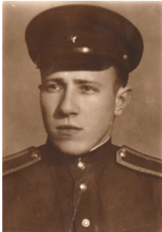
Пермская
государственная
фармацевтическая
академия
Кузнецов Григорий Леонтьевич
Доцент кафедры философии
В феврале 1940 года был зачислен воспитанником духового оркестра 271-ого стрелкового полка 17-ой стрелковой им. Верховного Совета СССР дивизии Белорусского Особого военного округа, дислоцировавшегося в Боровухе - 1.
С февраля 1943 г. ушел в партизаны и до августа 1944 г. был бойцом, а затем ординарцем командира партизанского отряда № 4 Ф.П. Зырянова партизанской бригады «Октябрь», действовавшей на территории Витебской, Вилейской, а также Полоцкой областей
Кузнецов Григорий Леонтьевич, 1949 г.
Источник: Кузнецов Г.Л. Сохранение памяти о Великой Победе – одно из направлений патриотической работы. Пермь, 2014
Бессмертный полк Пермской фармацевтической академии

Slide 9
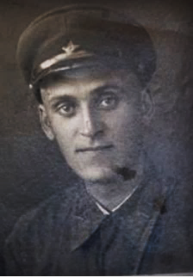
Пермская
государственная
фармацевтическая
академия
Розенцвейг
Пинхос Эфраимович
Заведующий кафедрой технологии лекарственных форм (1951-1954гг.)
22 июня 1941г. был мобилизован на фронт, назначен сначала на должность помощника, а затем начальника отдела медицинского снабжения военно-санитарного управления фронта.
«Несмотря на громадную оторванность основного склада, Павел Ефраимович путем создания промежуточных баз и выделения складских летучек планомерно и своевременно обеспечил действующие части всем необходимым медицинским имуществом»
Розенцвейг Пинхос Эфраимович, 1940-е гг.
Источник: www.moypolk.ru
Бессмертный полк Пермской фармацевтической академии

Slide 10
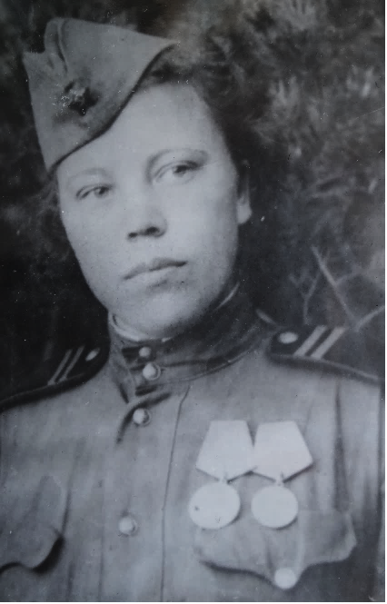
Пермская
государственная
фармацевтическая
академия
Яблокова
Евгения Андреевна
Ассистент кафедры
марксизма-ленинизма
В апреле 1943г. ушла добровольцем на фронт, служила в качестве санинструктора и наводчика 45-миллиметровой противотанковой пушки 25-го стрелкового полка 44-й Краснознаменной дивизии. Затем переведена в 122-й стрелковый полк радистом, топографом и старшим вычислителем топографического взвода. С этим полком до конца войны участвовала в боевых действиях на Волховском, Ленинградской, 1-м, 2-м, 3-м Прибалтийских фронтах.
Яблокова Евгения Андреевна, 1940-е гг., Музей ПГФА
Бессмертный полк Пермской фармацевтической академии

